Slide 1
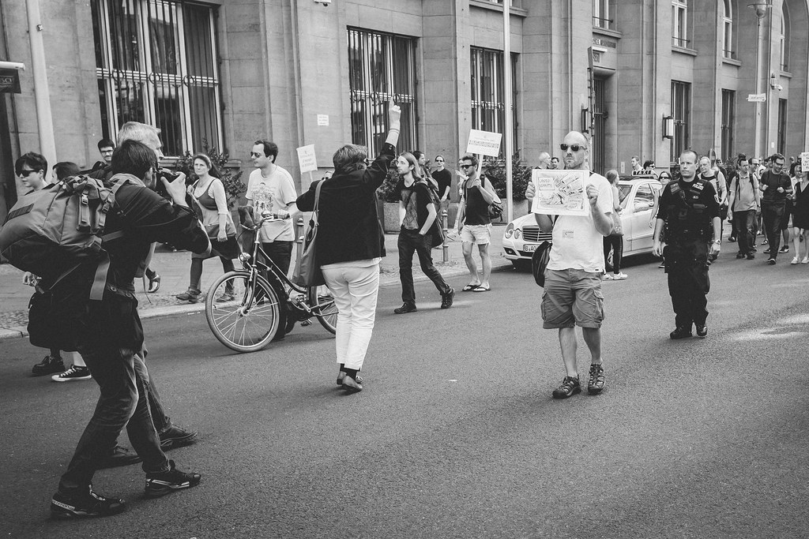
POWER BI VS. PYTHON
01011101
Data4Peace
Arzum Kavak
Salih Kalmendi
Daniel Weissenberger
Jonas Sigmund
Für geographische
Verlaufs-Daten

Slide 2

DISCLAIMER ⚠

Slide 3

Tagesordnung
Fragestellung
PowerBI - Python
Thema
Datensatz
Ansatz

Slide 4
"Wie gut lassen sich zeitliche und geo-graphische Daten mit Python und PowerBI visualisieren"
Fragestellung

Slide 5
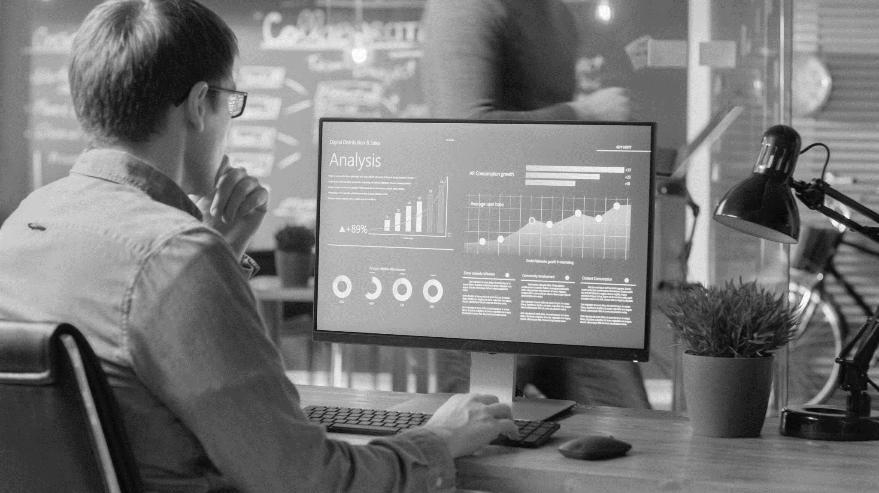


Python vs. Power BI

Slide 6
Vergleich | Python | PowerBI
Background | Programmiersprache - diverse Libraries | Microsoft Tool - professionelle Anwendung
Möglichkeiten / Vielfalt (Annahme) | Unbegrenzt (Kenntnisabhängig) | Vorlagen / eigene Diagramme (Kenntnisabhängig)
Performens (Herangehensweise) | Begrenzte Datensatzgröße? Komplexe Darstellungen möglich? Laufzeit Programmfehler
Benutzerfreundlichkeit Ersteller / Benutzer (Annahme) | Benötigt meist Vorkenntnisse GUIs möglich | Wenig benötigte Vorkenntnisse Flexible Live-Anpassung der Diagramme über GUI

Slide 7
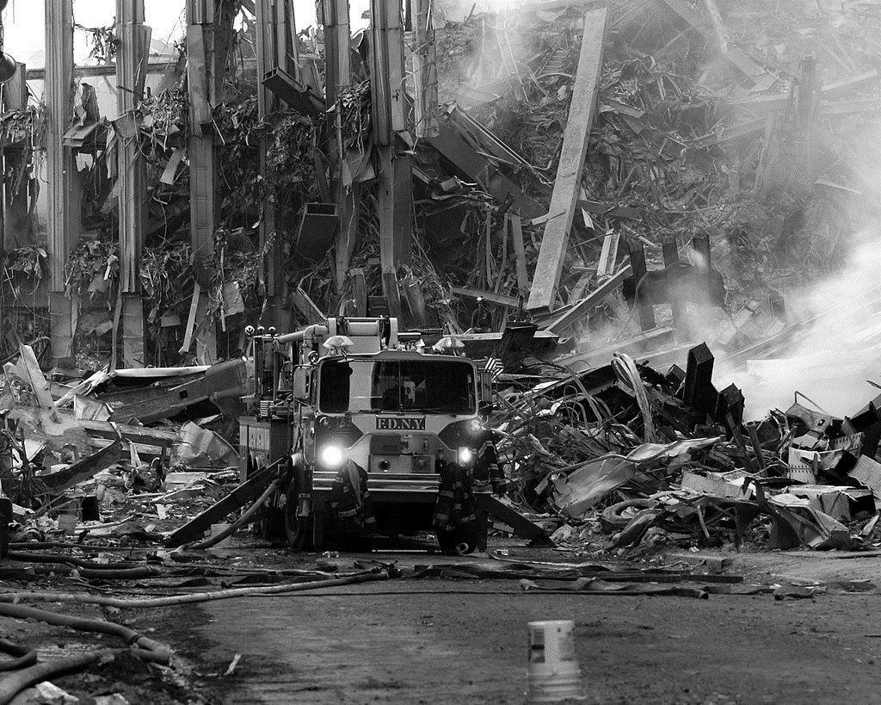

Terrorismus
Was ist Terrorismus?
Wer begeht
Wann,
Wo,
Womit
Gegen wen
Terrorismus?

Slide 8
Datensatz
Informationen über den Datensatz
Verwendung des Datensatzes
Kaggle Gold Medaille
> 180.000 Einträge
1970 – 2017, außer 1993
sehr detailliert
sehr zuverlässig
Finanzierung durch USA, UK und Deutschland
Ort
Datum
Waffentyp
Terrorist(en) / Gruppe
Anschlagsziel(e)
Tote

Slide 9
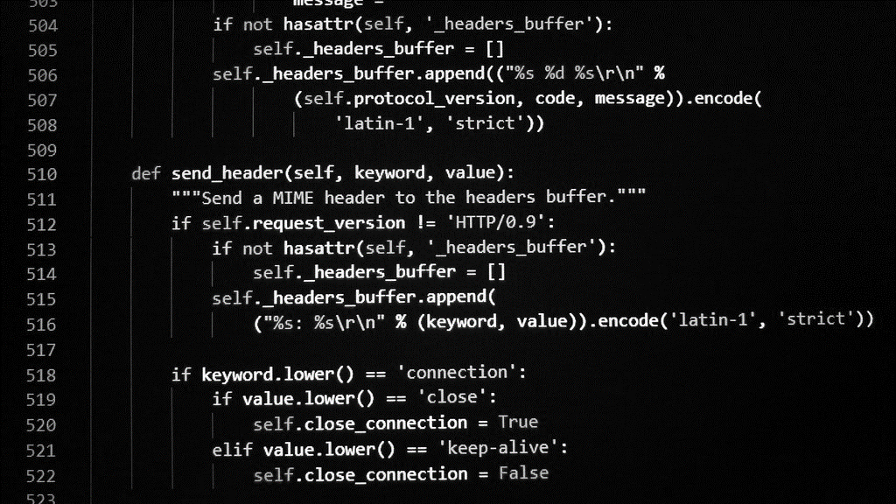
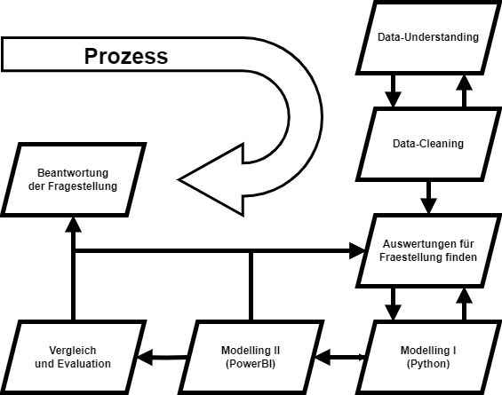

Slide 10

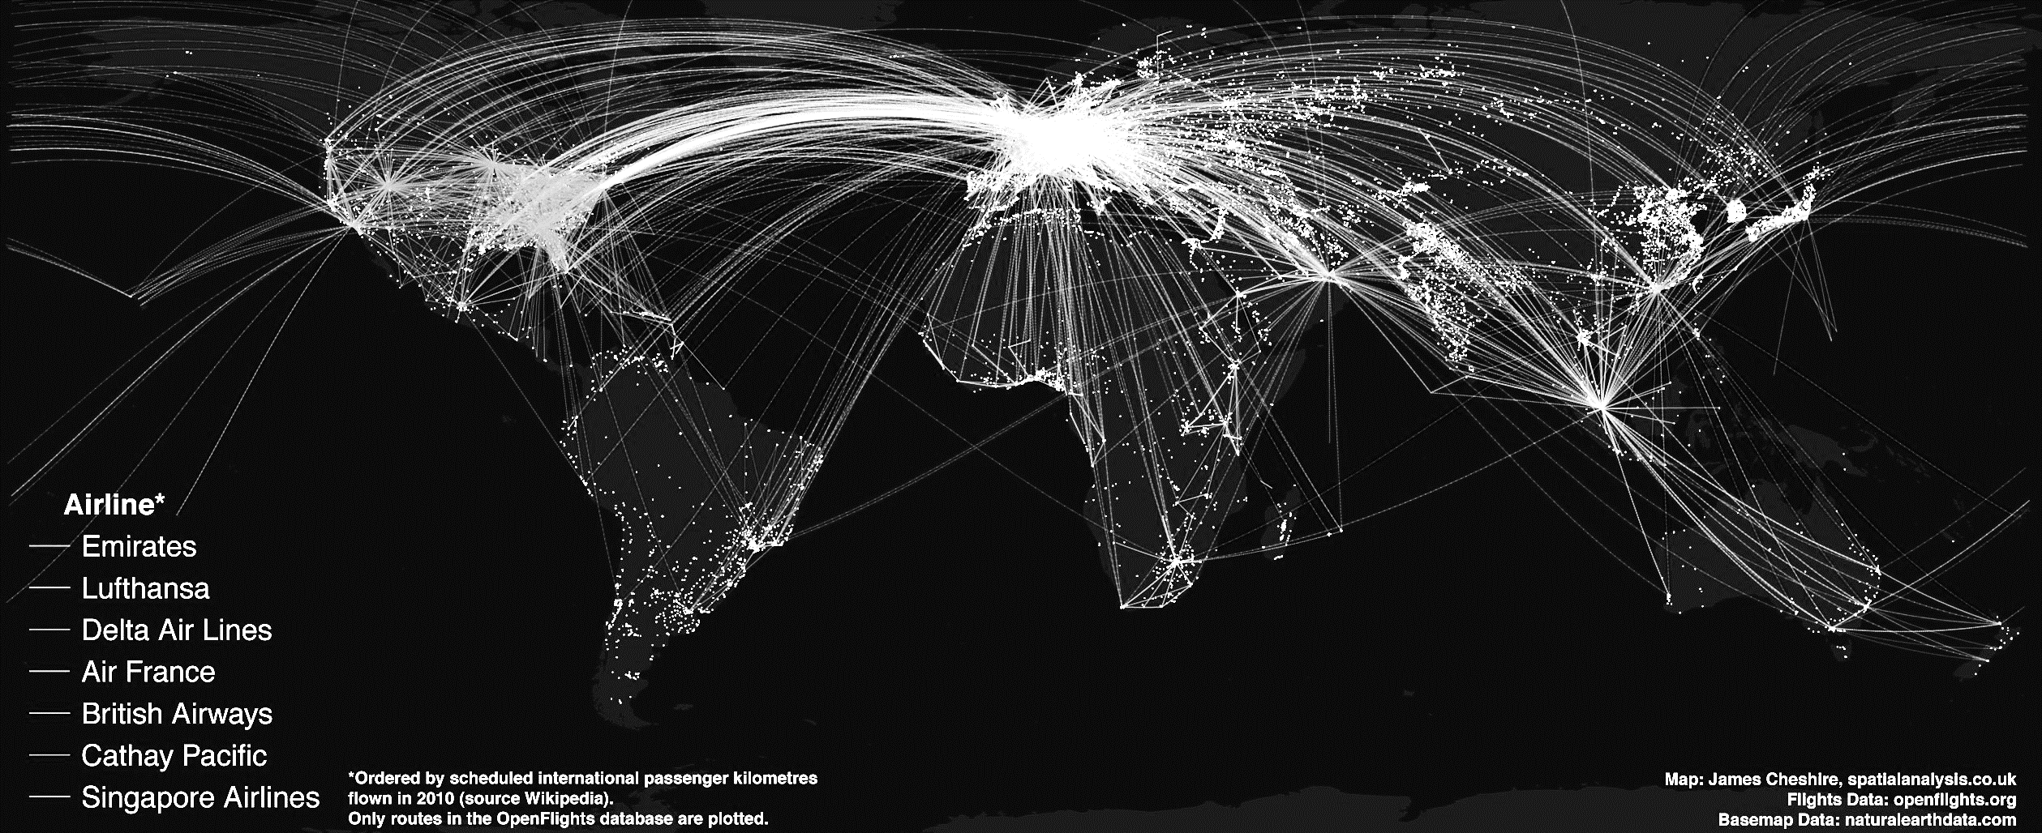
Individuelle, komplexe und
vielseitige Auswertungen
Geographische Daten
Zeitlicher Verlauf
Zusammenhänge
Gruppierung von Daten
Dynamische Wiedergabe
Ggf. Prognosen erstellen

Slide 11

0101110101
DATA4PEACE

Slide 12




Team
Name
Name
Name
Name
Titel
Titel
Titel
Titel

Slide 13
ZEITSKALA
Titel
Um eine Präsentation zu starten, wechseln Sie zur Registerkarte "Diashow", und wählen Sie "Von Anfang an".
Titel
Um eine Präsentation zu starten, wechseln Sie zur Registerkarte "Diashow", und wählen Sie "Von Anfang an".
Titel
Während Ihrer Präsentation sind die Sprechernotizen auf Ihrem Monitor sichtbar, für das Publikum jedoch nicht sichtbar.
Titel
Titel
Der Notizenbereich ist ein Feld, das unter jeder Folie angezeigt wird. Tippen Sie, um Notizen hinzuzufügen.
Wenn der Notizenbereich nicht angezeigt wird oder vollständig minimiert ist, klicken Sie in der Taskleiste unten im PowerPoint-Fenster auf „Notizen“.

Slide 14
Inhalt 2
Zusammenfassung
Zusammenfassung
Zusammenfassung
Fügen Sie Text, Bilder, ClipArt und Videos hinzu.
Fügen Sie Übergänge, Animationen und Bewegungen hinzu.
Speichern Sie in OneDrive, um von Ihrem Computer, Tablet oder Telefon aus auf Ihre Präsentationen Zugriff zu haben.
Öffnen Sie den Bereich „Designideen“ für sofortige Folienumgestaltungen.
Wenn wir über Designideen verfügen, zeigen wir sie Ihnen genau dort.
Dieses PowerPoint-Thema verwendet einen eigenen Satz von Farben, Schriftarten und Effekten, um das allgemeine Erscheinungsbild dieser Folien zu erstellen.
PowerPoint bietet unzählige Designs, um Ihrer Präsentation genau den richtigen Charakter zu verleihen.

Slide 15




Zusammenfassung
Mit PowerPoint können Sie Präsentationen erstellen und Ihre Arbeit mit anderen teilen, wo immer sie sich befinden. Geben Sie hier den gewünschten Text ein, um loszulegen. Sie können dieser Vorlage auch Bilder, Grafiken und Videos hinzufügen. Speichern Sie in OneDrive, und greifen Sie von Ihrem Computer, Tablet oder Telefon auf Ihre Präsentationen zu.

Slide 16

Vielen Dank!
Name des Referenten
E-Mail-Adresse
Websiteadresse

